Slide 1

Full-Stack Development
Exercício

Slide 2
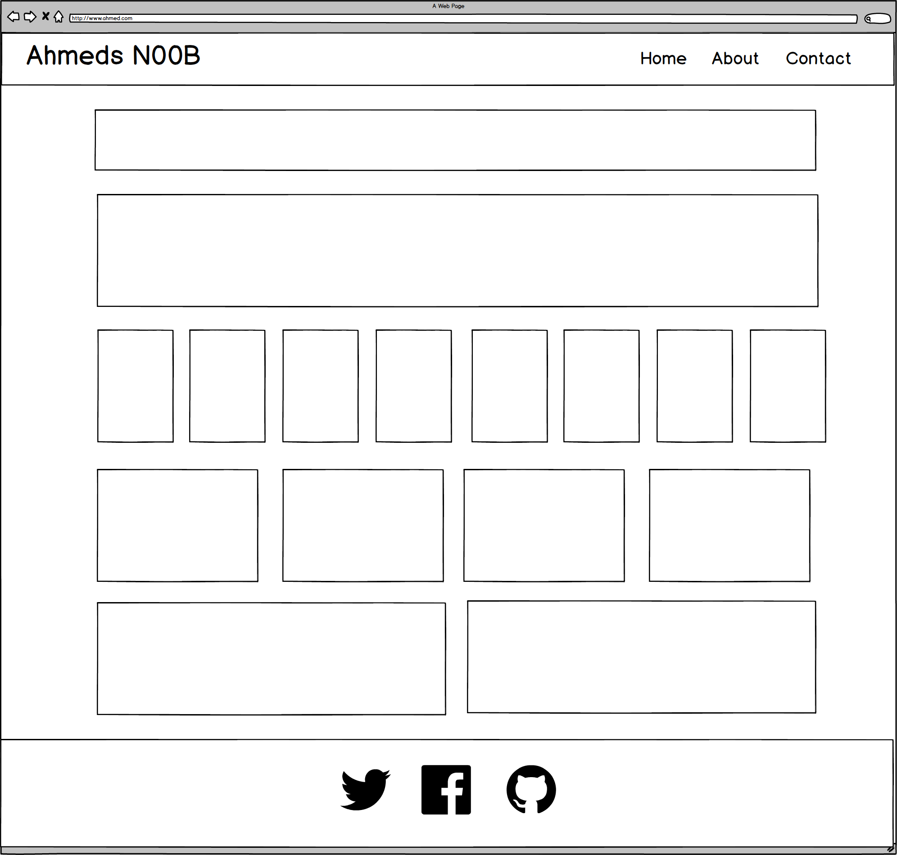
Full-Stack Development
Quantas linhas? (ROWS)

Slide 3
Full-Stack Development
ROWS
1
1
1
1
1
6 Total
1

Slide 4
Full-Stack Development
Quantas colunas? (COLUMNS)

Slide 5
Full-Stack Development
COLUMNS
1
1
8
4
2
Cada linha tem o seu no máximo são 12!
1

Slide 6
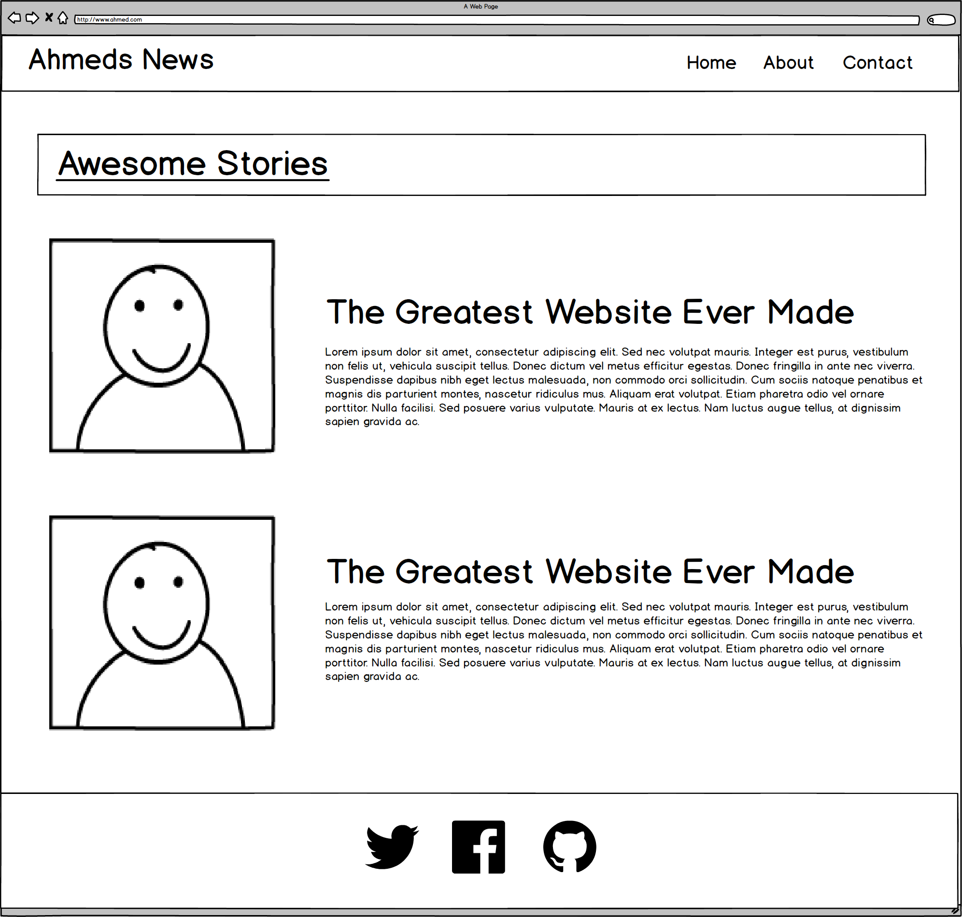
Full-Stack Development
Quantas linhas? (ROWS)
Quantas colunas? (COLUMNS)

Slide 7
Full-Stack Development
Quantas linhas? (ROWS)
Quantas colunas? (COLUMNS)

Slide 8
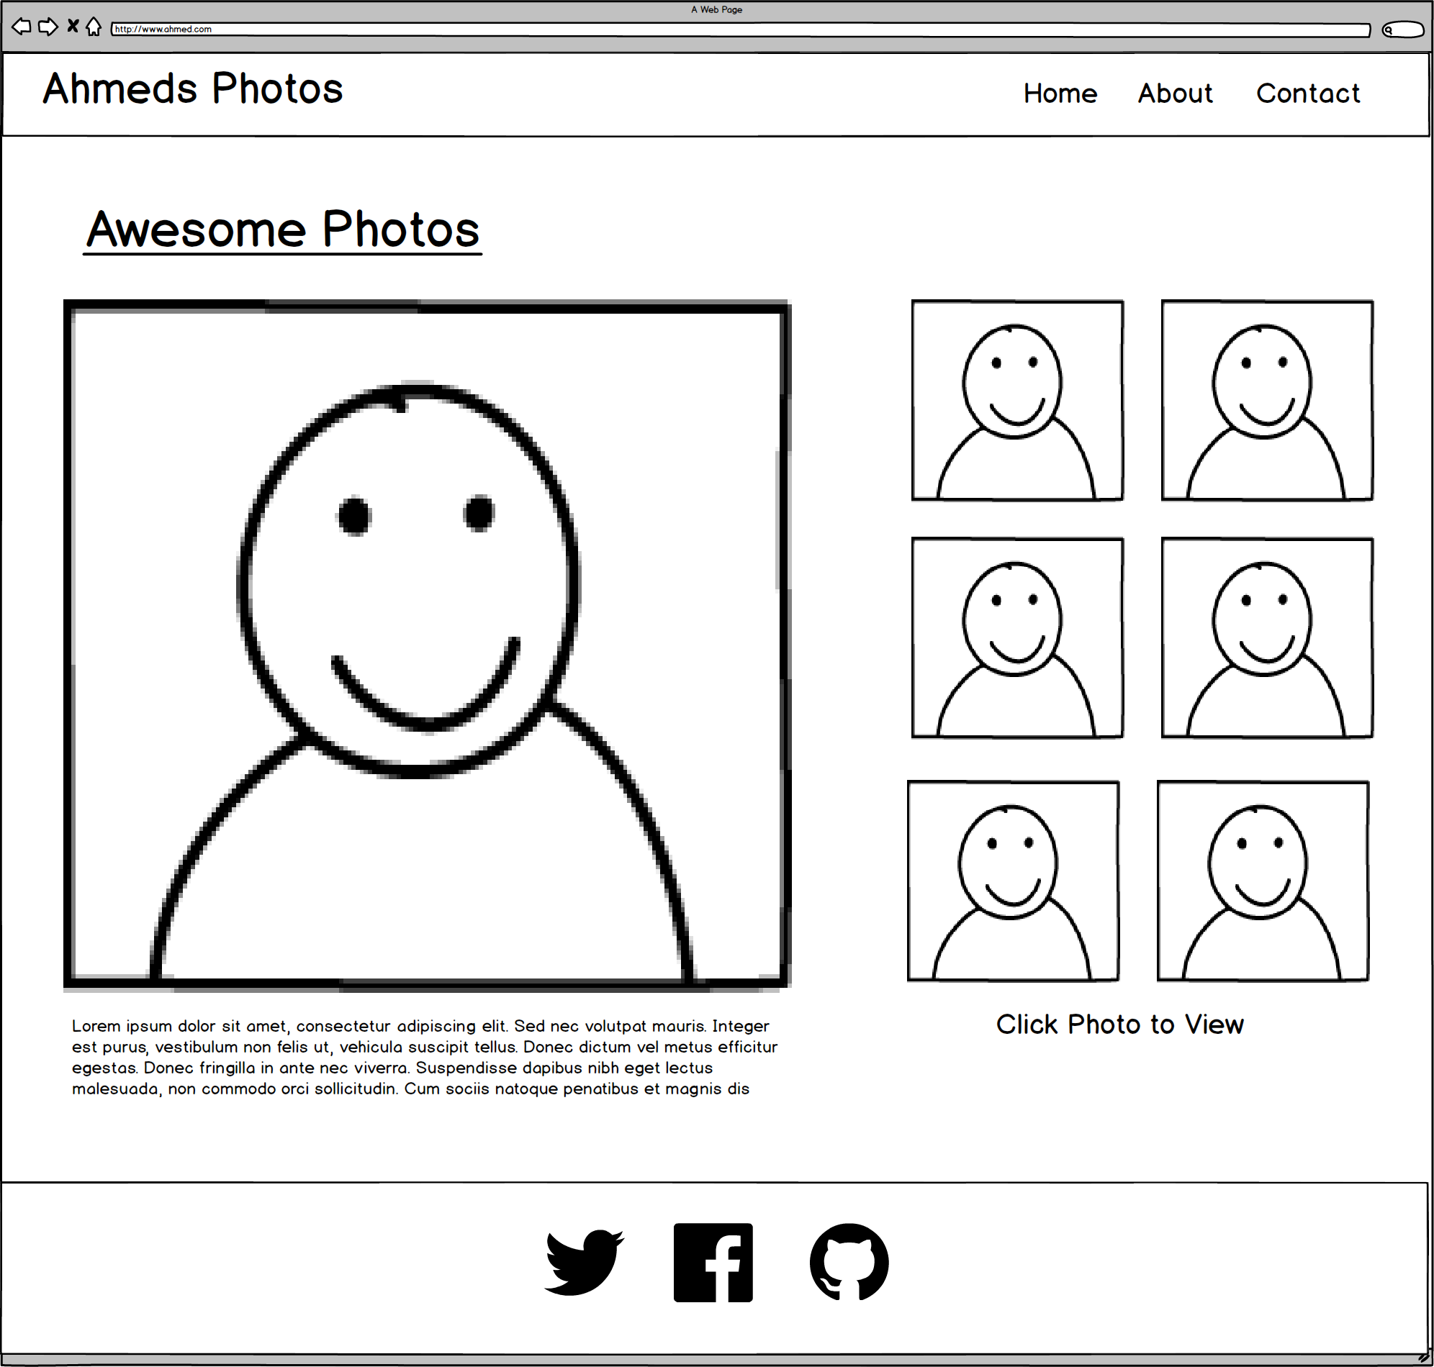
Full-Stack Development
Quantas linhas? (ROWS)
Quantas colunas? (COLUMNS)

